Slide 1
Les expressions de la sensibilité
Séquence n°1
La notion de sensibilité

Slide 2
I. Sensibilité et subjectivité
Au sens courant, la sensibilité désigne la manière de sentir propre à chacun.
Elle serait donc l’expression de la subjectivité, de l’individualité de chacun.
La subjectivité désigne la dimension intérieure et personnelle de l’individu, du sujet.
Mais en quoi consiste précisément cette « intériorité » ? Quelle faculté nous permet d’avoir cette vie intérieure ?

Slide 3
La conscience, siège de la vie intérieure
Qu’est-ce que la conscience ?
Etymologie, le latin, cum-scientia : le savoir qui accompagne. Par la conscience, j’agis, je sens, je pense, et je le sais.
Moi seul ai accès à ma conscience. J’en suis le seul occupant. Elle est cette « citadelle intérieure » par laquelle je me comprends comme séparé et distinct du monde et des autres.
C’est grâce à ma conscience que je peux dire « Je » ou « Moi ».

Slide 4
Mais La conscience est aussi ouverture au monde
L’image de la forteresse ou de la citadelle doit être nuancée, car c’est aussi grâce à ma conscience que j’ai accès au monde extérieur et aux autres, que je puis les sentir ou les penser.
Ce qui n’a point de conscience ne peut pas percevoir le monde extérieur. Cette table, par exemple, n’a pas conscience que je suis là, ne me perçoit. Celui qui « perd conscience » ne perçoit plus ce qui l’entoure.
La conscience nous distingue des choses, des objets. C’est par elle aussi que nous sommes des sujets.

Slide 5
La sensibilité est la condition de cette ouverture au monde
C’est parce que nous sommes des êtres sensibles que le monde nous impressionne, nous émeut, agit sur nous. Le monde, c’est-à-dire la nature, mais aussi les autres, l’univers social dans lequel nous évoluons.
Mais qu’entend-on au juste par sensibilité ?
Tout d’abord, le fait d’avoir des sensations : c’est la sensibilité sensorielle.
Mais aussi la manière dont nous ressentons le monde perçu : les émotions, les sentiments, voire les passions qu’il éveille en nous. C’est la sensibilité affective

Slide 6
Les formes de sensibilité et les degrés de conscience
La sensibilité sensorielle est la manifestation d’un premier degré de conscience : la conscience spontanée ou immédiate, qui est tournée vers le monde extérieur,.
La sensibilité affective manifeste un second degré de conscience : la conscience réfléchie où le moi fait retour sur lui-même, se prend pour objet tout en se distinguant de ses états psychiques.

Slide 7
II. La sensibilité sensorielle
La sensibilité sensorielle nous rattache à notre condition biologique : nous sommes des organismes vivants animaux.
Nous possédons des organes sensoriels pour percevoir notre environnement et répondre aux exigences de la survie.
Toutes les espèces animales possèdent un appareil sensoriel, même si celui-ci diffère du nôtre.

Slide 8
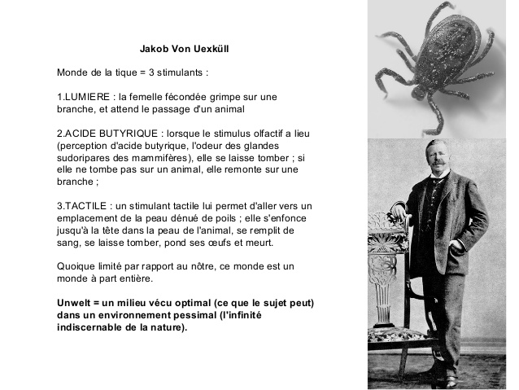
Uexkül, Mondes animaux et monde humain (1934)
Jacob von Uexküll est un biologiste allemand qui montre que le système perceptif des espèces animales détermine un monde qui leur est propre.

Slide 9
Le réel, c’est le réel perçu
Nous n’avons accès au monde qu’à travers le prisme de notre sensibilité.
« Il y a des choses qui nous sont données, en tant qu’objets de nos sens situés hors de nous, mais, de ce qu’elles peuvent bien être en soi, nous ne savons rien, nous ne connaissons que leurs phénomènes, c’est-à-dire les représentations qu’elles produisent en nous en affectant nos sens » Kant, Prolégomènes

Slide 10
Notre représentation du monde est irrémédiablement subjective
Nous ne percevons pas les choses telles qu’elles sont, mais telles qu’elles nous apparaissent, à travers la structure spécifique de notre sensibilité.
Nous ne pouvons pas nous arracher à notre manière humaine de percevoir le monde et nous ne pouvons pas non plus vérifier si ce que nous percevons correspond au réel.(pbq de la « vérité adéquation »).
Les expressions de la sensibilité : ce titre peut désigner aussi les différentes manières, humaines et animales, de percevoir le monde.

Slide 11
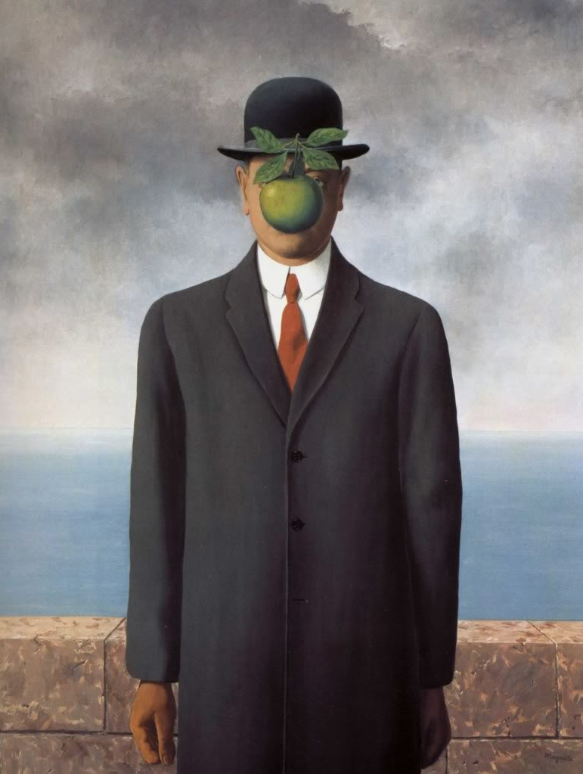
Descartes et les spectres
« Si par hasard je [ne] regardais d’une fenêtre des hommes qui passent dans la rue, à la vue desquels je ne manque pas de dire que je vois des Hommes (…) ; et cependant que vois-je de cette fenêtre, sinon des chapeaux et des manteaux, qui peuvent couvrir des spectres ou des hommes feints qui ne se remuent que par ressorts? Mais je juge que ce sont de vrais hommes, et ainsi je comprends, par la seule puissance de juger qui réside en mon esprit, ce que je croyais voir de mes yeux. »

Slide 12
Percevoir, c’est déjà penser
C’est ce que montre Descartes dans cet extrait des Méditations Métaphysiques. Percevoir, ce n’est pas simplement recevoir passivement des sensations éparses, c’est organiser intellectuellement les données sensorielles et leur donner du sens.
La perception dépasse les sensations, en ce qu’elle les récolte et les organise dans un tout (du latin percipere : prendre ensemble). Voir, c’est donc déjà percevoir.
Et percevoir, nous dit Descartes, c’est déjà juger, c’est-à-dire affirmer quelque chose du réel, produire un discours sur lui, nommer les choses.

Slide 13

Pourquoi les Indiens d’Amazonie ne se perdent-ils pas dans la forêt vierge ?
C’est une affaire de mots. Les tribus ont un point commun : un vocabulaire très riche pour décrire leur environnement.
Elles ont développé un immense lexique en zoologie et en botanique. Certains dialectes ont 50 ou 60 pronoms pour préciser la forme ou le toucher d’un tronc ou d’une feuille…
Ce qui ne s’énonce pas ne se différencie pas.

Slide 14
Perception et culture
La perception humaine est façonnée et conditionnée par le langage et la culture.
Chaque langue est la manifestation singulière de la faculté de langage et aussi l’expression d’une sensibilité particulière, propre à un peuple donné.
La sensibilité n’est pas donc pas seulement une affaire individuelle, mais comporte aussi une dimension collective, qui la détermine.
Implication : il y aurait une éducation de la sensibilité.

Slide 15
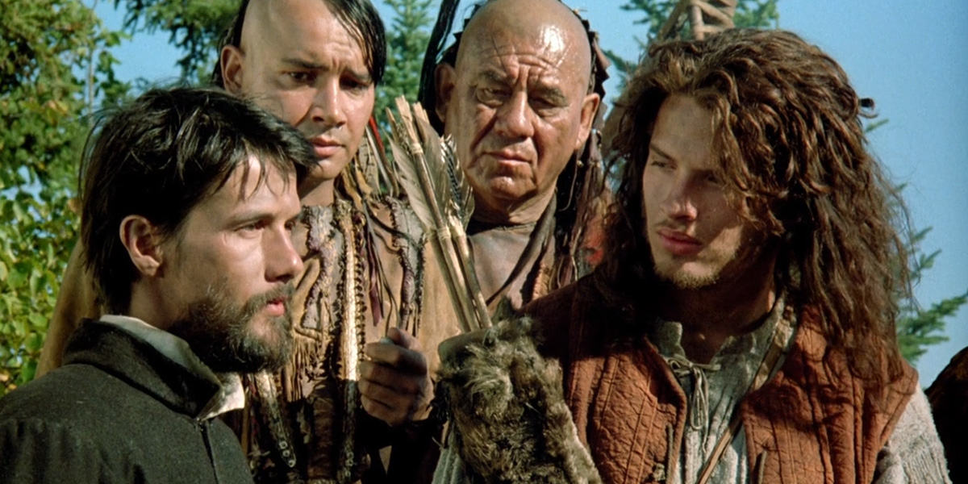
La sensibilité s’éduque-t-elle?
C’est ce que suggère une séquence du film « Black robe » où les Indiens Algonquins taquinent le Père Jésuite qui s’est perdu en forêt : « c’est de ta faute, tu n’as pas regardé les arbres ! »

Slide 16
Plaisir, douleur : sensations ou sentiments ?

Slide 17
Cicéron, Des suprêmes biens et des suprêmes maux
« Les sens constituent la vraie nature de l'homme : car si, par hypothèse, on ôtait de l'homme les sens, il ne resterait rien en lui. Or la nature seule peut juger de ce qui est conforme ou contraire à la nature.
Les sens seuls doivent donc en juger. Mais les sens nous portent à rechercher le plaisir, à fuir la douleur. Comme on sent que le feu est chaud et que la neige est blanche, on sent immédiatement que le plaisir est à rechercher, que la douleur est à craindre, et tout animal, dès qu'il est né, aime l'un, hait l'autre »

Slide 18
Plaisir et douleur, des sensations vitales
Plaisir et douleur sont des sensations éprouvées par tous les animaux, de façon immédiate, parce que ce sont des êtres « de sens et de chair ».
Ce sont des signaux nécessaires à la survie : le plaisir indique ce qui est à rechercher, et la douleur ce qui est à fuir, pour rester en vie.
Ainsi la nature inscrit-elle dans l’animal une premier degré de distinction entre le bien et le mal, dont nos sens sont les juges.

Slide 19
Articulation de la sensorialité et de l’affectivité
Cicéron note que la douleur est haïe par l’animal tandis que le plaisir en est aimé.
Douleur et plaisir ne sont donc pas seulement sentis mais aussi ressentis.
Ressentir renvoie à la capacité d’être affecté psychiquement par les impressions sensibles.
Plaisir et douleur sont donc les premières composantes de notre vie affective, qui trouve son origine dans notre nature.
Mais comment penser ce passage de la sensation au sentiment ?

Slide 20
De la sensation au sentiment
A première vue, la douleur et le plaisir seraient plus localisés et de nature corporelle. Ce seraient donc des sensations.
Le sentiment serait quelque chose de plus diffus et existentiel : la souffrance, la joie. Ainsi, on peut éprouver une souffrance morale sans douleur physique, ou encore une grande joie sans plaisir physique.
Mais cette opposition est-elle si tranchée ? Que se passe-t-il exactement en moi quand j’éprouve une douleur ? Un mal de dos ou un mal de dent, par exemple ?

Slide 21
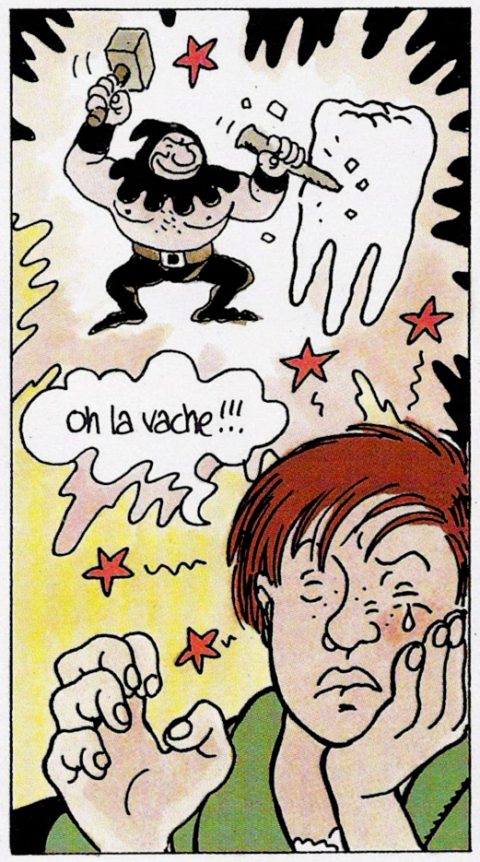
La douleur, un violent séisme du corps et de l’âme
Le mal de dent ne se situe pas « dans » la dent ; il déborde sur l’existence, envahit le sujet tout entier.
Là est son paradoxe : subjective, la douleur est en moi mais me met hors de moi. Elle m’expulse de moi-même, fait trembler ma psyché.
La douleur, en ce sens, n’est jamais que sensation, elle est toujours en même temps émotion et sentiment.

Slide 22

Comment expliquer alors que certaines douleurs soient dénuées de souffrance, voire associées à la réalisation de soi ou au plaisir, comme les piercing, tatouages ou scarifications, notamment chez les adolescents ?

Slide 23
Rites de meurtrissure et signes d’identité
Dans son livre Expérience de la douleur, entre destruction et renaissance (2012), David Le Breton montre que la douleur peut devenir une protection, sinon une arme, contre… la souffrance. Comme si la douleur rendait possible un retour à soi, alors que la souffrance me dépossède de moi-même.
« L’individu oppose la douleur qu’il s’inflige à la détresse éprouvée, comme un antidote pour ne pas mourir ou ne plus souffrir autant. Homéopathie symbolique où le mal remédie au mal, mais sous une forme qui demeure sous le contrôle de l’individu. »

Slide 24

« Partout où ça fait mal, c’est moi »
« Je suis jeune et riche et cultivé ; et je suis malheureux, névrosé et seul. Je descends d'une des meilleures familles de la rive droite du lac de Zurich, qu'on appelle aussi la Rive dorée. J'ai eu une éducation bourgeoise et j'ai été sage toute ma vie. Ma famille est passablement dégénérée, c'est pourquoi j'ai sans doute une lourde hérédité et je suis abîmé par mon milieu. Naturellement j'ai aussi le cancer, ce qui va de soi si l'on en juge d'après ce que je viens de dire. Cela dit, la question du cancer se présente d'une double manière : d'une part c'est une maladie du corps, dont il est bien probable que je mourrai prochainement, mais peut-être aussi puis-je la vaincre et survivre ; d'autre part, c'est une maladie de l'âme, dont je ne puis dire qu'une chose : c'est une chance qu'elle se soit enfin déclarée. Je veux dire par là qu'avec ce que j'ai reçu de ma famille au cours de ma peu réjouissante existence, la chose la plus intelligente que j'aie jamais faite, c'est d'attraper le cancer ».

Slide 25
Une expérience de soi
L’expérience de la douleur, de la maladie remet en question le dualisme classique de l’âme et du corps : dans la douleur, j’expérimente que je suis « un », que je « suis mon corps » comme le dira Maurice Merleau-Ponty, et non pas que « j’ai » un corps.
Ces expériences corporelles sont aussi des aventures de l’âme et peuvent être l’occasion de s’affirmer comme un sujet libre, de se réapproprier sa vie, comme dans le cas d’une victoire sur la maladie.

Slide 26
II. La sensibilité affective : émotions, sentiments, passions
Emotion
- du latin motio, « mouvoir » : le terme désigne donc « ce qui met en mouvement ».
- L’émotion est active et parfois positive. Elle me pousse à l’action.
Passion
- du latin patior, lui-même apparenté au grec pathos, qui signifient tous deux « souffrance ».
-La passion renvoie à une sorte de maladie qui vient frapper l’être humain, elle a une dimension de passivité, elle est subie.
-La passion est donc négative et passive.

Slide 27
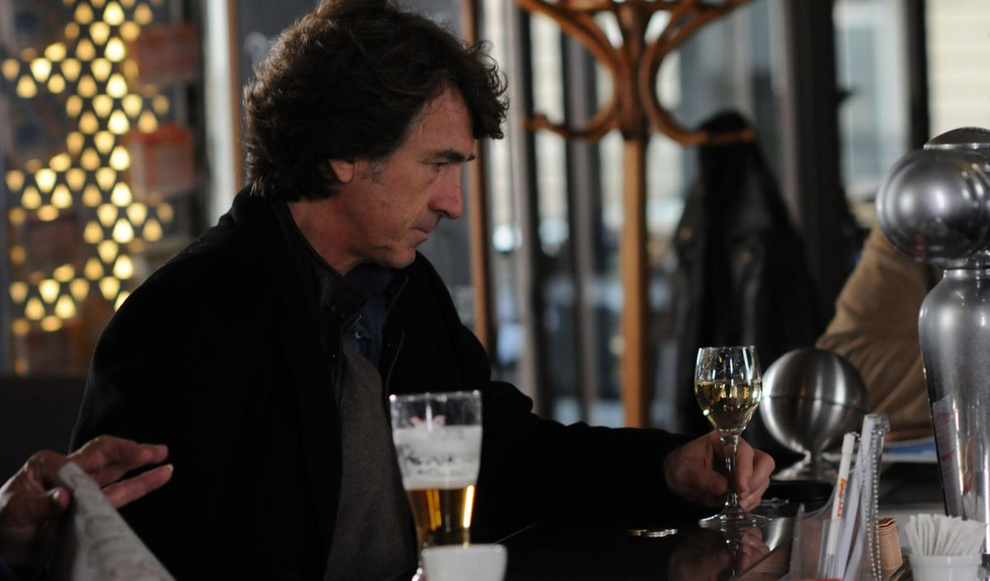
Le dernier pour la route (2009)
Ce film est l'adaptation d'un témoignage poignant sur la dépendance alcoolique. François Cluzet est magistral dans le rôle de ce business man qui voit sa vie bouleversée par sa consommation d'alcool.
L'alcool qui prend de plus en plus de place dans son quotidien ... Il est loin le temps où il était social et récréatif ! Désormais, le verre de blanc est condition sine qua none pour débuter la journée.

Slide 28
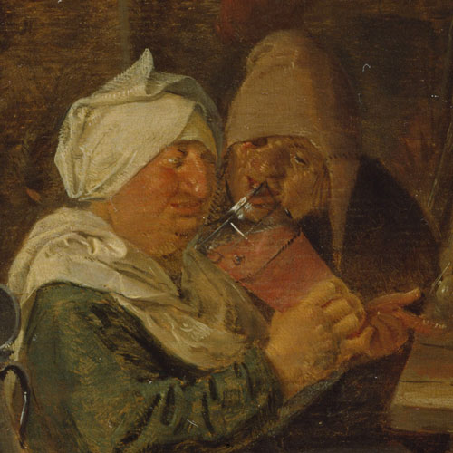
.
L’addiction à l’alcool ou au jeu n’a plus rien à voir avec le plaisir de boire ou de jouer : c’est un état de souffrance ou de dépendance que l’on nomme la passion.
La passion marque donc le moment où un désir, ponctuel et passager, est devenu capable d’organiser, d’orienter et d’imprimer sa forme à l’ensemble d’une personnalité. Les alcooliques ne sont pas de « bons vivants », mais des personnes prisonnières de leur passion au point d’en être l’illustration abstraite et caricaturale.
La passion est donc destructrice pour le sujet qui la vit, mais aussi la négation même de son objet. L’alcool n’est plus ce que désire l’individu, mais le mode par lequel il se rapporte au monde et le perçoit.
Adriaen Brouwer, école hollandaise (XVIIème)

Slide 29
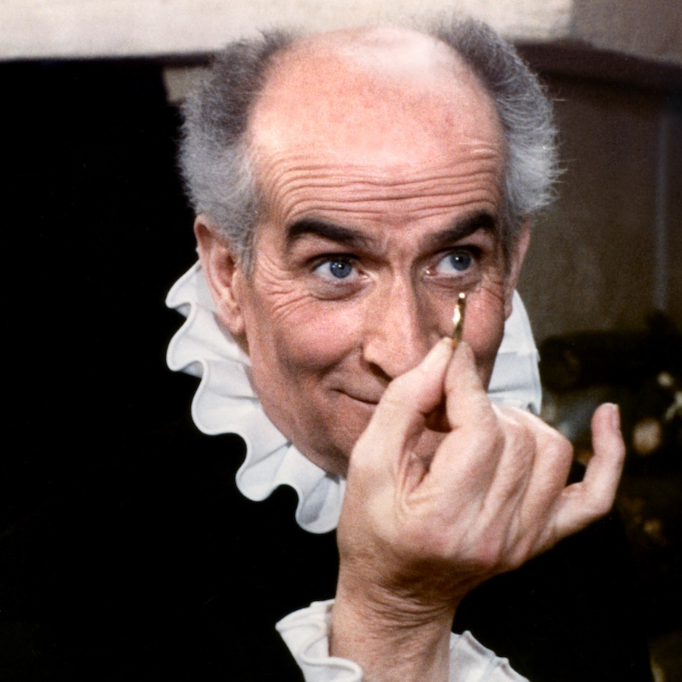
L’avarice, une passion dont Molière a su dégager, dans l’Avare, tout le potentiel comique pour mieux en dénoncer la cruauté
Le passionné est comique parce qu’il est caricatural, tel Harpagon à la recherche de sa cassette. De Funès illustre ici parfaitement l’essence du comique selon Henri Bergson : « du mécanique plaqué sur du vivant » (Le Rire)
Harpagon est littéralement possédé par sa passion pour l’argent, qui devient le filtre à travers lequel il voit le monde : « Que de gens assemblés ! Je ne jette mes regards sur personne qui ne me donne des soupçons, et tout me semble mon voleur »

Slide 30
Emotions ou sentiments ?
Les sentiments sont de nature bien plus intellectuelle et abstraite que les émotions.
Toute la difficulté vient ici de ce que nous employons souvent un terme unique – tristesse, colère – pour nommer tantôt un sentiment, tantôt une émotion.

Slide 31
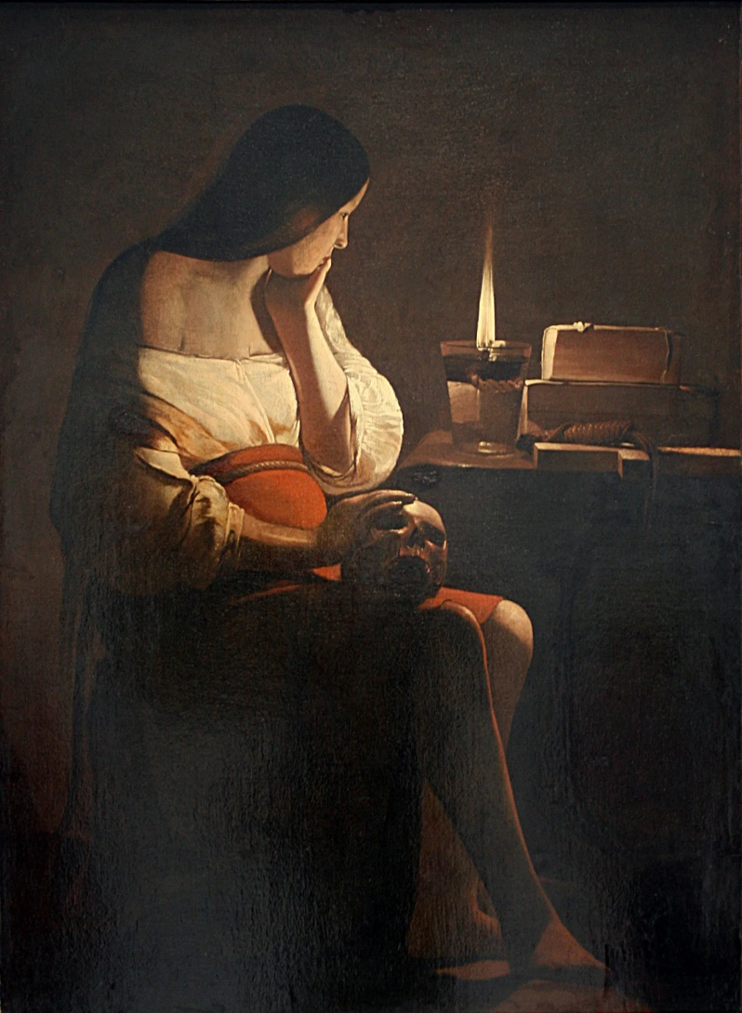
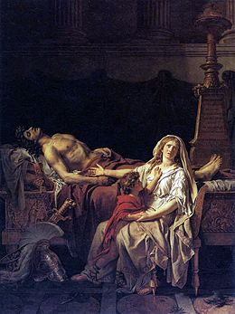
Sentiment ou émotion de tristesse ?
La Madeleine à la veilleuse, Georges de la Tour (1640)
La douleur d’Andromaque, Jacques-Louis David (1783)

Slide 32



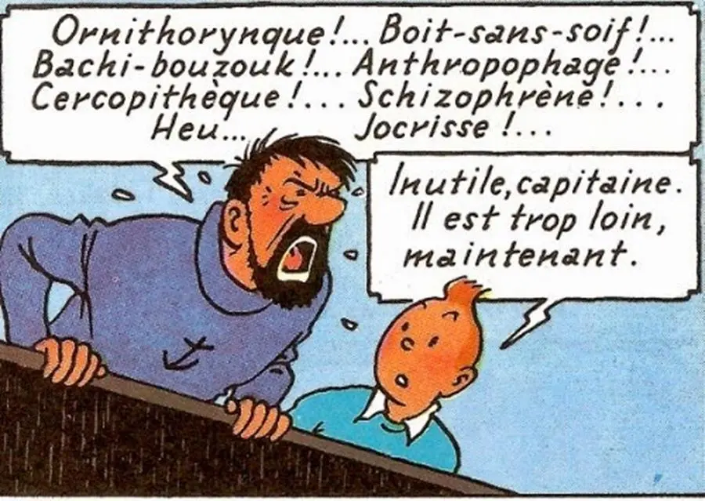
Emotion ou sentiment de colère ?

Slide 33
Analyse
Quand je médite sur le caractère fini de l’existence humaine, sur la mort, telle la Madeleine de Georges de la Tour, j’éprouve un sentiment de tristesse.
Quand je suis confronté à la mort d’un proche et que je pleure, j’ai une émotion de tristesse, telle l’Andromaque représentée par David.
Quand je lis qu’un élu de la République profite des deniers publics pour mener une vie de satrape, j’ai un sentiment de colère.
Quand un scooter frôle ma voiture et en raye la carrosserie au passage, j’ai une émotion de colère et peut me répandre en injures, tel le capitaine Haddock

Slide 34
L’émotion s’exprime à travers le corps
La frontière entre les deux paraît ténue ? Elle ne l’est pourtant pas, car l’émotion engage dans tous les cas un mouvement, des manifestations corporelles. Les larmes, le fait de taper du poing sur le volant.
Un sentiment ne vous fera jamais courir ni vous battre. Une émotion, si. De même que l’émotion vous fait rougir ou blêmir, ou accélère votre pouls ou libère en vous une décharge d’adrénaline…
Le sentiment est une manifestation déjà plus intériorisée de la sensibilité, qui accompagne le travail de la réflexion, de la pensée ou de l’imagination.

Slide 35
Le pb est donc le suivant (cf.ch2) : Quelle valeur et quelle place accorder à nos émotions ?
Laisser libre cours à ses émotions ? Leur obéir aveuglément ?
Non, car risque d’être emporté et submergé par elles, d’être ballotté, de passer sans cesse des larmes au rire, de l’excitation à l’abattement ;
Eradiquer ses émotions ?
Non, car mettre un couvercle sur ses émotions nous conduirait à imploser sous l’accumulation de la pression.

